Slide 1
HỆ THỐNG QUẢNG CÁO
CÔNG TY CỔ PHẦN INEWS
KYTHUAT@TINTUC.VN

Slide 2
- Bao gồm 2 hệ thống chính là hệ thống quản lý banner quảng cáo (BBAd) và hệ thống quản lý RSS banner quảng cáo (iLink)

Slide 3
BANNER QUẢNG CÁO
Tự động generate ra code quảng cáo
Tùy chỉnh kích thước và vị trí đặt banner quảng cáo
Thống kê lượt click, lượt view banner
Quản lý thông tin quảng cáo bao gồm nhà quảng cáo, chiến dịch, banner, trang web, vùng hiển thị, kênh tiếp thị,...
Phân quyền truy cập hệ thống để quản lý

Slide 4
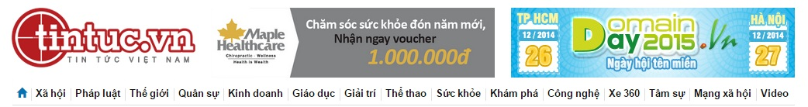
BANNER TOP HEADER

Slide 5
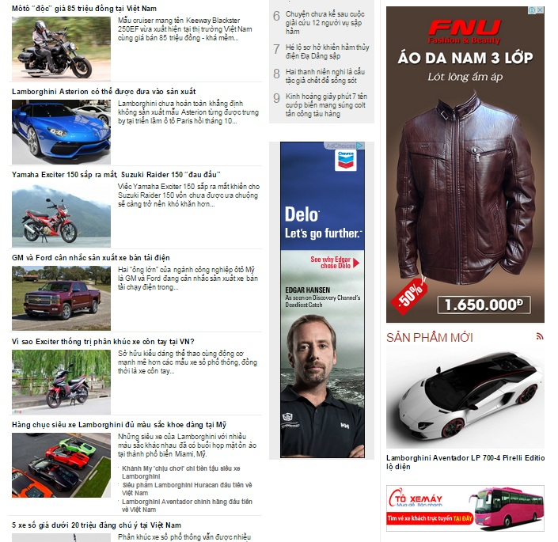
BANNER RIGHT

Slide 6
HỆ THỐNG QUẢNG CÁO TIN TỨC (RSS BANNER)
Quảng bá nội dung của bạn trên các trang tin tức khác để tăng lượng truy cập
Trao đổi người dùng: mỗi đối tác trong đó có cả bạn nhận được thêm lượng người dùng truy cập
Lưu lượng người dùng tăng theo từng click: tin của bạn sẽ được chuyển tới trang tin của đối tác và tin của đối tác sẽ được chuyển tới trang tin của bạn

Slide 7
Chức năng lưu trữ lưu lượng người dùng click
Hệ thống giúp bạn chọn lựa đối tác để trao đổi người dùng
Quản lý tin tức đăng tải trên các banner
Hệ thống lấy tin tự động từ RSS và tự động tạo ra các khối tin banner tương ứng
Bạn có thể đặt khối tin banner ở bất kỳ đâu
Hệ thống hiển thị thống kê lượng click trao đổi

Slide 8
Tự động tạo tin dẫn từ RSS feed
Theo dõi tỷ lệ CTR của mỗi tin dẫn
Sửa, xóa tin dẫn tùy theo mức độ hiệu quả
Cung cấp thống kê và hiệu quả hoạt động của tin dẫn

Slide 9
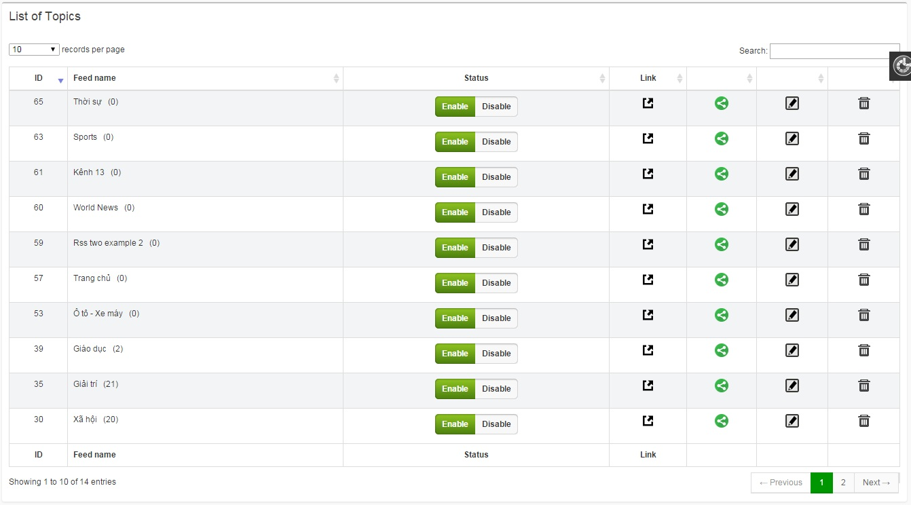
DANH SÁCH CHỦ ĐỀ

Slide 10
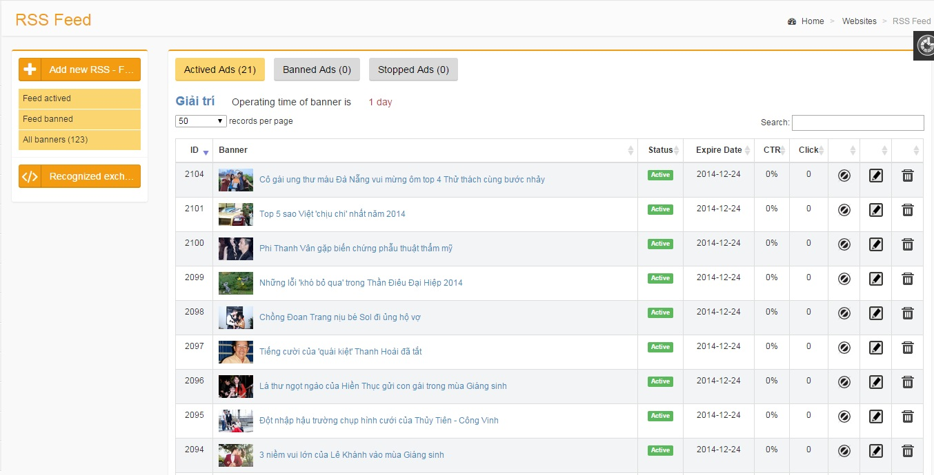
RSS FEED

Slide 11
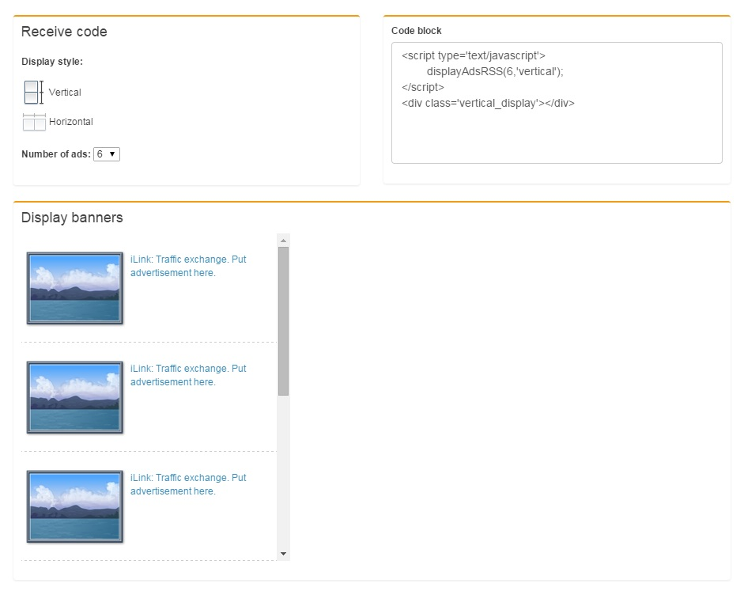
GENERATE ĐOẠN MÃ TRAO ĐỔI

Slide 12
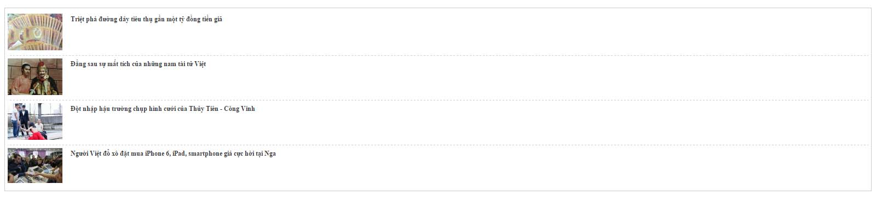
HIỂN THỊ TIN THEO CHIỀU DỌC

Slide 13
HIỂN THỊ TIN THEO CHIỀU NGANG

Slide 14
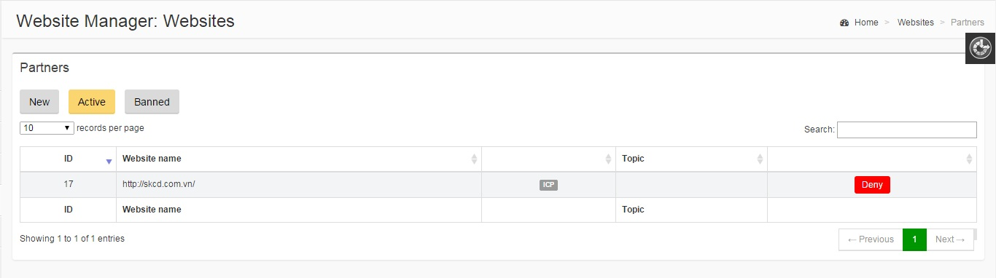
ĐỐI TÁC

